Slide 1
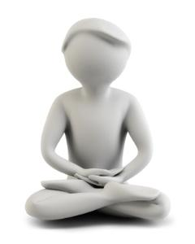
Meditatie

Slide 2
Notities:
Hoe heb je deze meditatie ervaren?
Waaraan relateer je deze kleur?
Notes:
Laat de cursisten hun ervaringen gedurende deze meditatie opschrijven.
Tevens kan je vragen om op te schrijven waaraan ze deze kleur relateren of waaraan deze kleur hun doet denken.
Indien gewenst kunnen de ervaringen gedurende de meditaties met elkaar gedeeld worden.

Slide 3
De Kleur Limegroen

Slide 4
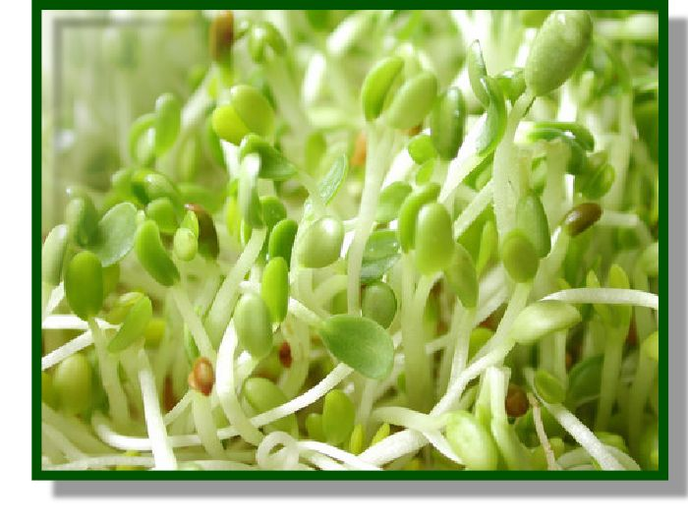
De Kleur Limegroen
Nieuwe ontwikkelingen
Uitbreiding
Groei
Creatieve
leiderschapskwaliteiten
Camouflage
Gezonde voeding
Notes:
Limegroen is een combinatie van groen en geel. Het kan worden vergeleken met nieuw gras, nieuwe ontwikkelingen, uitbreiding en nieuwe groei.
Het representeert ook de creatieve leiderschapskwaliteiten, oftewel leiding geven op een creatieve manier met gebruikmaking van intuïtie.
De donkere versie van olijfgroen is de kleur van camouflage.
De frisse olijf-/limegroene kleur wordt ook vaak gebruikt om gezonde voeding te representeren.

Slide 5
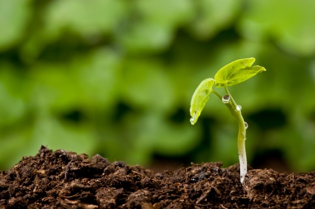
De Kleur Limegroen
Hoop
Vertrouwen
Nieuwe groei
Notes:
In de lente hebben we te maken met gevoelens van hoop en vertouwen in het leven, als we de eerste groene blaadjes aan de bomen en planten tevoorschijn zien komen. In aura-soma wordt bij de olijfgekleurde fles ook wel gezegd: O Live! 'Leef toch!', wat aanduidt dat men open moet staan voor nieuwe groei, nieuwe dingen, het leven weer hoopvol tegemoet zien. Zolang er groei is is er hoop.

Slide 6
Limegroen persoonlijkheid
Creatief en intuïtief
Innerlijke waarheid en wijsheid
Medelevend
Bescheiden
Leren van ervaringen
Krachtig en moedig
Houdt van nieuwe uitdagingen, avonturen en projecten
Notes:
Deze persoonlijkheden hebben creatieve leiderschapskwaliteiten, die worden gevoed door creativiteit en intuïtie. Ze weten wat ze waard zijn en ze hebben geen neiging om te overheersen. Hun kracht komt voort uit hun innerlijke waarheid en wijsheid. Ze kunnen goed om zichzelf lachen en weten heel goed dat groei en wijsheid vaak voortkomt uit het maken van fouten en mislukkingen. Ze zijn medelevend naar anderen toe en kunnen anderen hun ruimte geven. Ze accepteren andere meningen en levenskeuzes. Ze hebben innerlijke kracht en zijn toch heel bescheiden. Soms kunen ze stil en teruggetrokken zijn en tegelijkertijd zijn ze krachtig. Zelfs bij tegenslagen zullen ze de kracht en moed vinden om weer opnieuw te beginnen. Ze leren het best door te doen/ervaren.
Ze zijn geïnteresseerd in van alles. Ze zijn altijd bereid om te groeien en zich verder te ontwikkelen. Ze houden van nieuwe uitdagingen, avonturen en projecten. Ze zijn zeer loyaal en niet bang om iets nieuws te proberen, zolang het niet tegen hun principes in gaat.

Slide 7
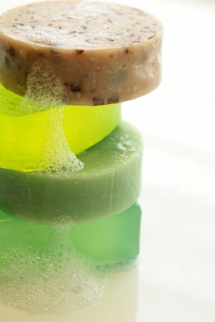
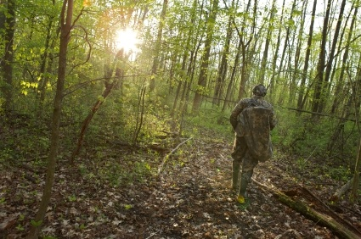
Limegroen in marketing
Camouflage
Militair
Safari
Gezondheid
Nieuwe ideeën
Notes:
Olijfgroen kan worden gebruikt als een camouflagekleur, zoals in het leger of als een safarikleur.
Limegroen wordt vaak gebruikt om frisheid, gezondheid aan te duiden en om nieuwe, frisse ideeën te promoten.

Slide 8
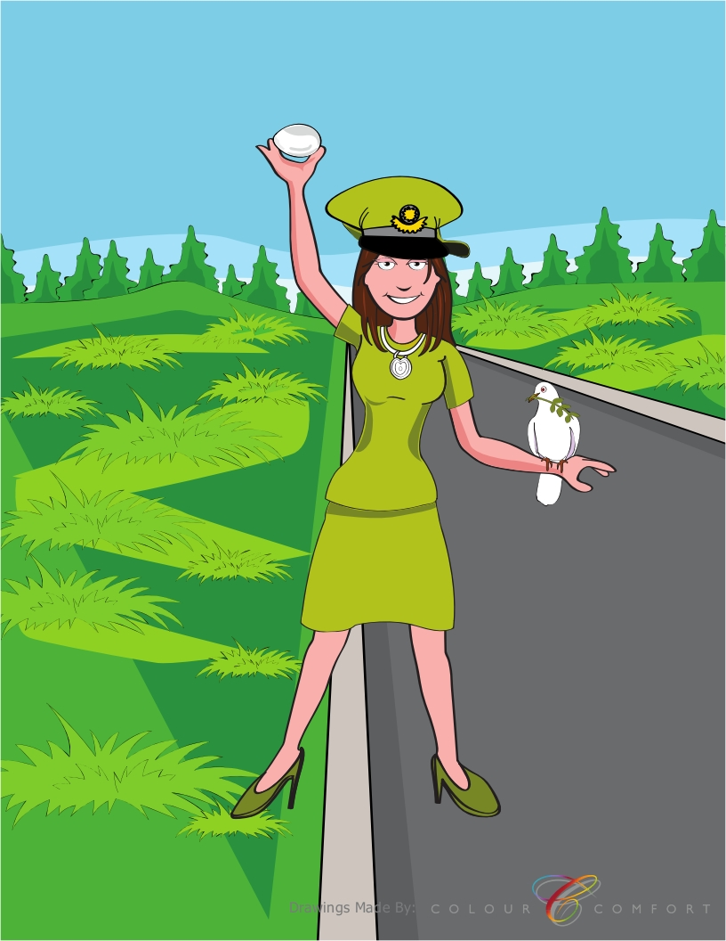
Notes:
Een jonge vrouw die aan de kant van de weg staat, met een voet op de weg en de andere op het gras. Ze draagt een pakje met pet en houdt een ei in een hand en een vredesduif in de andere een olijftak.

